Slide 1
Revised CHAM
IT융합공학부 권혁동

Slide 2
CHAM
Revised CHAM

Slide 3
CHAM
CHAM은 ICISC’17에서 발표한 국산 초경량 블록암호
ARX 연산
Addition
Rotation
XOR
Feistel 구조
8비트 등의 초소형 마이크로컨트롤러를 지원하기 위해 개발

Slide 4
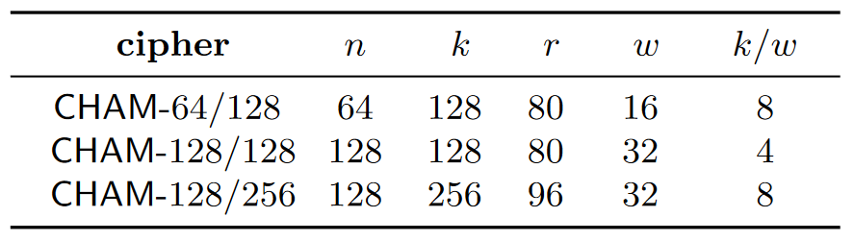
CHAM
CHAM은 세 가지 규격을 제공
n: 블록 크기
k: 키 크기
r: 라운드
w: 워드 크기

Slide 5
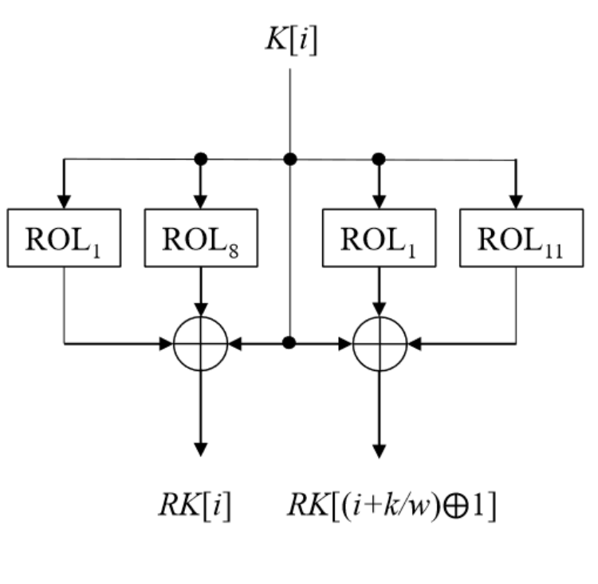

CHAM

Slide 6
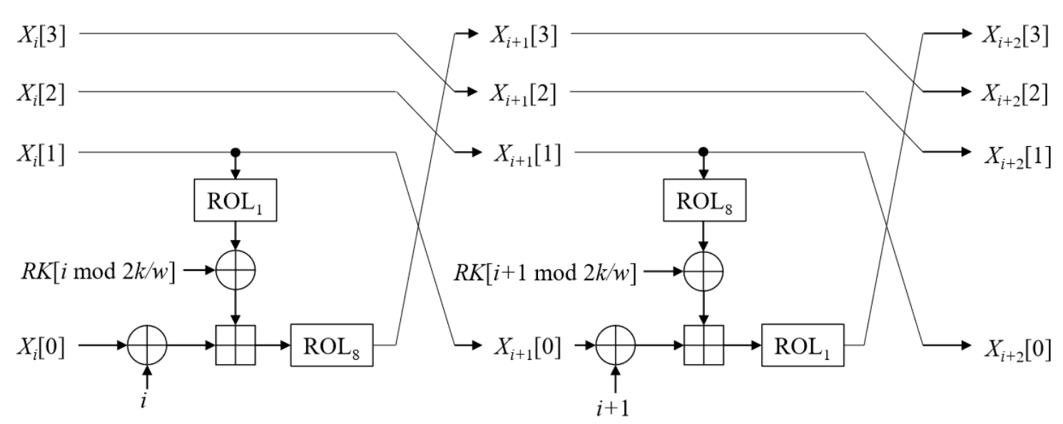
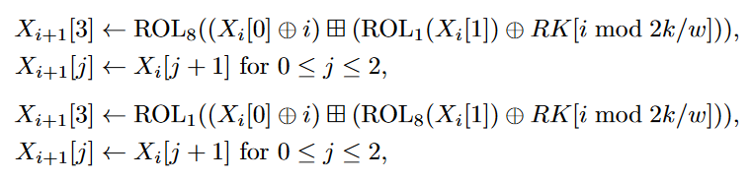
CHAM
라운드 함수를 거치면서 암호화 진행
Feistel 구조를 사용하지만 짝수, 홀수 라운드마다 다른 연산 수행

Slide 7
Revised CHAM
ICISC’19에서 발표된 CHAM의 개량형
라운드 수를 바꾼 것으로 보안성을 향상
충족 가능성 문제
구현에 있어서 추가적인 자원 소모 없음

Slide 8
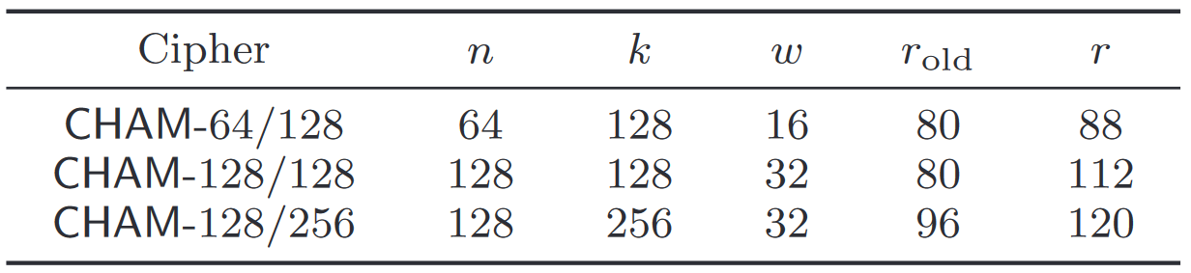
Revised CHAM
기존 CHAM에서 라운드 수를 약간 증가
64/128: 80라운드 -> 88라운드
128/128: 80라운드 -> 112라운드
128/265: 96라운드 -> 120라운드

Slide 9
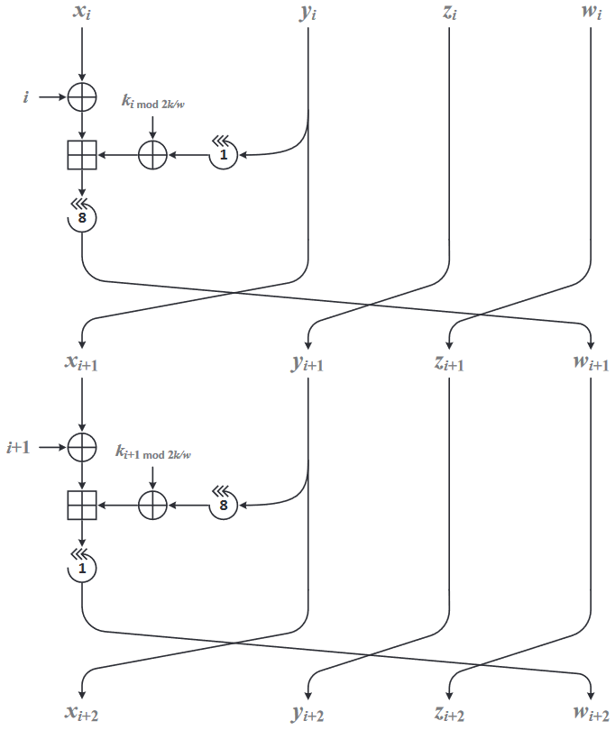
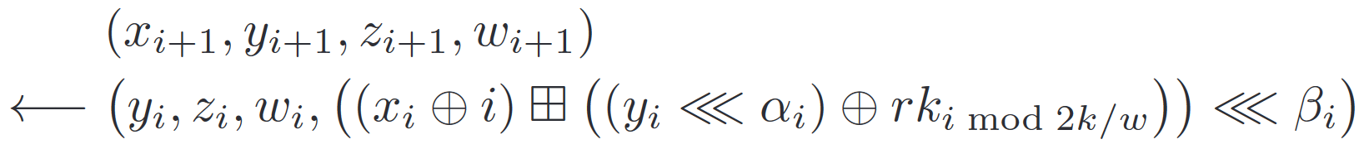
Revised CHAM
표현 형식은 다르지만 기존 CHAM과 동일

Slide 10
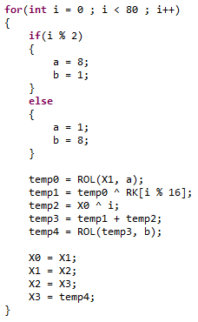
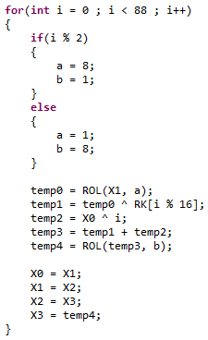
Revised CHAM
기존 CHAM과 동일하게 구현
64/128 규격
기존 64/128: 80라운드
개량 64/128: 88라운드
Original CHAM
Revised CHAM

Slide 11
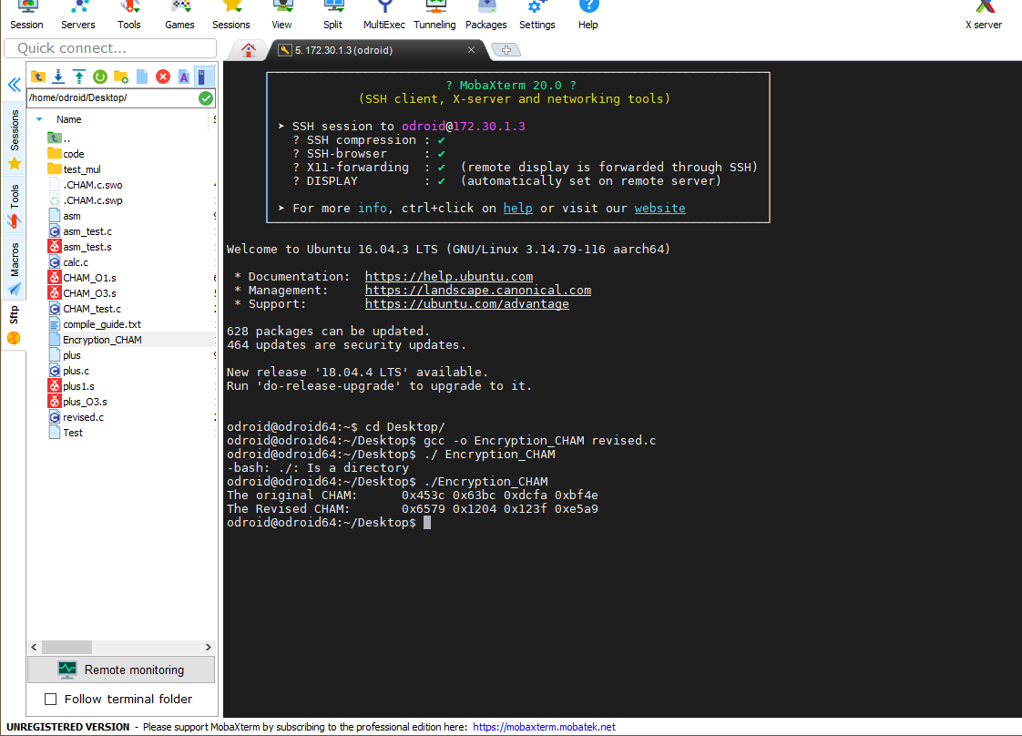

Revised CHAM
동일한 결과가 반환되지 않음

Slide 12
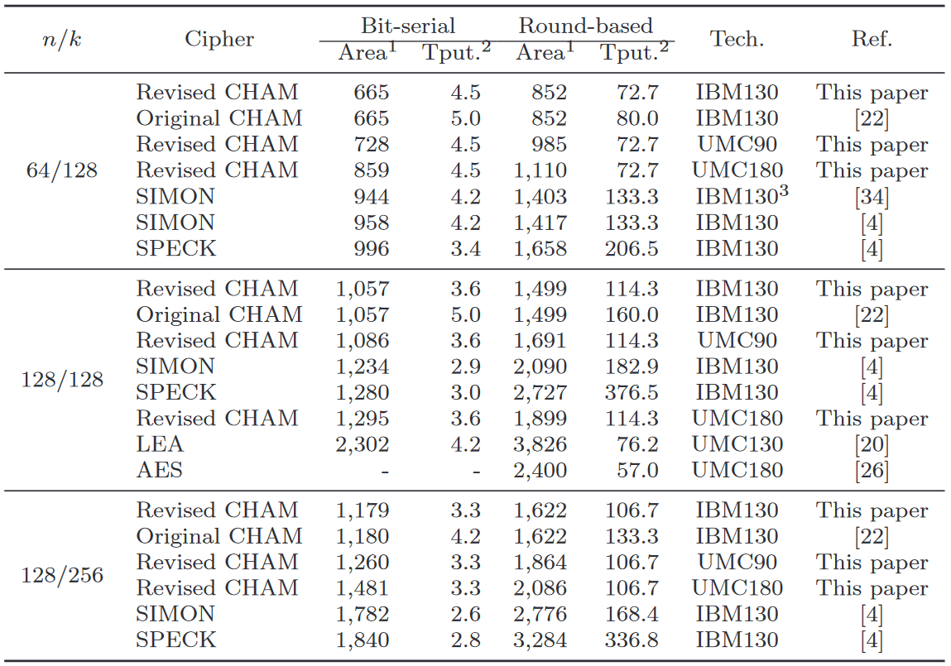
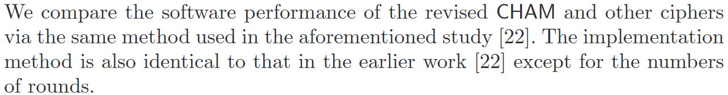
Revised CHAM
기존과 GE가 같음
라운드 빼고 모두 같음을 명시
구현의 잘못된 부분??

